Slide 1
DÜNYANIN ŞEKLİ ve HAREKETLERİ

Slide 2
DÜNYA
Dünyanın şekli ekvatordan şişkin, kutuplardan basıktır. Bu özel şekle Geoid denir. Bu şeklin oluşmasının sebebi, Dünyanın kendi ekseni etrafındaki ivmesiz dönüşü sırasında oluşan merkezkaç kuvvettir. Bu durumda Dünya’yı oluşturan katmanlar kutuplarda daha fazla merkeze çekilirken, ekvatorda daha fazla savrulur.

Slide 3
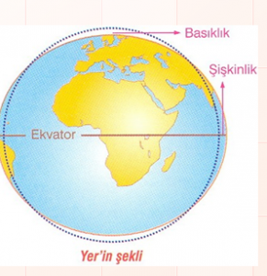
GEOİD DÜNYA
Kutuplar yarıçapı – 6357 km.
Ekvator yarıçapı – 6378 km. (fark 21 km)
6357 km
6378 km

Slide 4
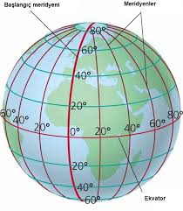
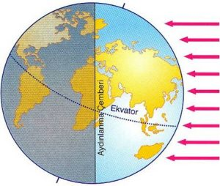
Güneş ışınları yeryüzüne farklı açılarla düşer.
Dünyanın bir yarısı aydınlıkken, diğer karısı karanlık olur. (Aydınlanma çemberi oluşur.)
Yerçekimi kutuplarda fazla, ekvatorda daha azdır.
Dünya’nın kendi ekseni etrafında dönüşü kutuplara gidildikçe azalır.
Ekvatordan kutuplara gidildikçe, paralel boyları ve meridyenler arası mesafe azalır.

Slide 5
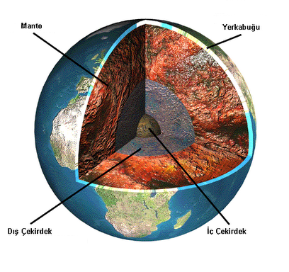
Dünyamız dıştan içe doğru beş katmandan oluşur.
Hava Küre (Atmosfer)
Su Küre (Hidrosfer)
Yer Kabuğu (Litosfer)
Ateş Küre (Pirosfer)
Çekirdek (Barisfer)

Slide 6
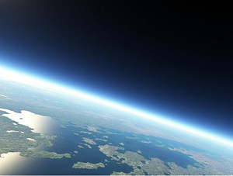
Hava Küre - Atmosfer
Dünyamızın etrafını saran ve dünya ile birlikte dönen gaz katmanına atmosfer adı verilir. Bu gaz katmanı yerin yüzeyinden itibaren sıcaklık farklılıklarına göre değişik özellikler gösteren bölgelerden oluşmuştur. Hava kürede bulunan gazlar ortalama 1000 km kalınlığında kabul edilen Atmosferin yerden itibaren ilk 100 km sinde % 78 azot, % 21 oksijen, %1 karbondioksit, su buharı, ozon, argon, kripton, ksenon, helyum, hidrojen gibi gazlar ayrıca is ve toz tanecikleri bulunur.
Notes:
Adı Bailey

Slide 7
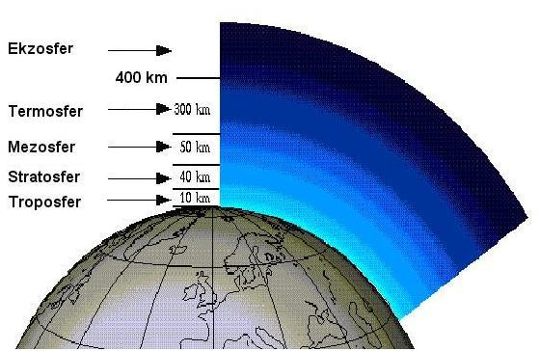
Atmosferin Katmanları
Yeryüzünü çevreleyen ve her biri farklı görevler üstlenen gaz katmanlarıdır. Toplamda 5 ana katmandan oluşur. Ozonosfer ve İyonosfer ara katmanlardır. Temel katmanlar aşağıdaki gibi sıralanabilir:
1 : Troposfer
2 : Stratosfer
3 : Mezosfer
4 : Termosfer
5 : Ekzosfer

Slide 8
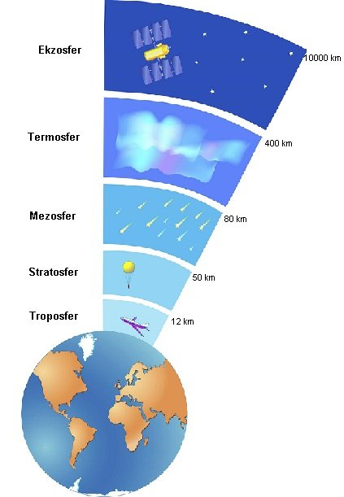

Slide 9
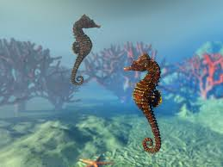
Su Küre - Hidrosfer
Dünya’nın yapısını oluşturan parçalardan biri su küre dediğimiz hidrosfer tabakasıdır. Hidrosfer, Dünya yüzeyinde veya yakınında bulunan kesikli su tabakasıdır. Su, Dünya'nın yüzeyinde en bol bulunan maddedir ve sıvı ya da katı (buz) olarak yaklaşık 1,4 milyar kilometre küp hacim kaplar. Bu su okyanusları, gölleri, akarsuları, buzulları ve yeraltı sularını kapsar. Dünya yüzeyinin yaklaşık olarak %71’i suyla kaplıdır.
Kuzey Yarım Kürede su yüzeyin %61’ini oluştururken Güney Yarım Kürede bu oran %81 olmaktadır.
Dünya’da bulunan her su molekülü aynı zamanda su kürenin bir parçasıdır. Dünyadaki suyun %97’sini okyanus ve denizler, %2’sini buzullar geri kalan %1’ini de bütün yeraltı ve yerüstü tatlı sular oluşturmaktadır. Dünya’da su yüzeyleri yaklaşık 360 milyon km²’dir. Bunun da yaklaşık 350 milyon km²’sini tuzlu sular oluşturur. Geri kalanını ise tatlı su yüzeyleri oluşturmaktadır.

Slide 10
Taş Küre , Yer Küre - Litosfer
YER KABUĞU (LİTOSFER); Buna taş küre de denir. Yer kabuğunun kalınlığı 5- 110 km. arasında değişmektedir. Ortala­ma 50- 60 km. kabul edilmektedir. Bu ka­lınlık yer yüzeyinin şekillerine göre değiş­mektedir. Dağların altında kalın, okyanus­ların altında incedir. Yerkabuğunun en üst kısmı genellikle silisyum ve alüminyum dan oluştuğu için SİAL olarak adlandırılır. Yoğunluğu 2,67 gr/cm3 olarak kabul edi­lir. Granitten oluşan kabuk SİAL’in kalınlığı 10-30 km. olarak kabul edilmektedir.
Sialin altındaki bölge yani yerkabuğunun alt kısmı silisyum ve mag­nezyumdan meydana geldiği için SİMA adını alır. Simanın oldukça derine uzandı­ğı, amorf olduğu ve ortalama yoğunluğu­nun 3,27 gr/cm3 olduğu kabul edilmekte­dir. Çoğunlukla sismik dalgaların incelenmesi ile ortaya çıkmaktadır. Depremler sonrası veya yapay depremler ile oluşan sismik dalgalar yerküre katmanları arasında farklı şekilde hareket etmektedir. Bu dalgalardaki farklılık sayesinde yeraltı kabuğu hakkında bilgi ediniliyor. Yerküre’nin merkezinde ise sıvı haldeki nikel ve demirden oluşmaktadır. Yaklaşık 4.5 milyar yıldır sıcak olan çekirdek, yerkürenin manyetik alanı olmasını sağlamaktadır. Yerküre, dıştan içe doğru çeşitli katmanlardan oluşmuştur. Her bir katman küresel bir şekildedir. Litosfer, kayaç olan küredir. Litosfer okyanus tabanlarında70 km. kıtalarda ise100 km olabilir. Çok sayıda mozaik levhaların bir araya gelmesi ile oluştuğu düşünülmektedir.

Slide 11
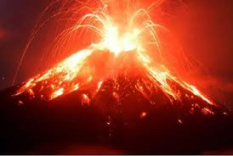
Ateş Küre - Pirosfer
Ateş Küre,yer kabuğunun altındaki tabakadır. Dünyamızı oluşturan iç içe geçmiş beş katmadan biri olan ve yer kabuğunun altında bulunan diğer adı “Pirosfer” olan yaklaşık 2900 km’lik kısıma “Ateş Küre” denir.
Sıcaklığı ortalama 2000 santigrat derecedir. Bu katman, yer kabuğunun ergimiş maddelerle çok sıkışmış gaz ve buharların bir karışımıdır. Büyük oranda demir, magnezyum ve kalsiyum içerir. Çekirdeğin etrafındaki sıcaklığı 3700 derece, yer kabuğuna yakın yerdeki sıcaklığı ise 870 santigrat derece kadardır.

Slide 12
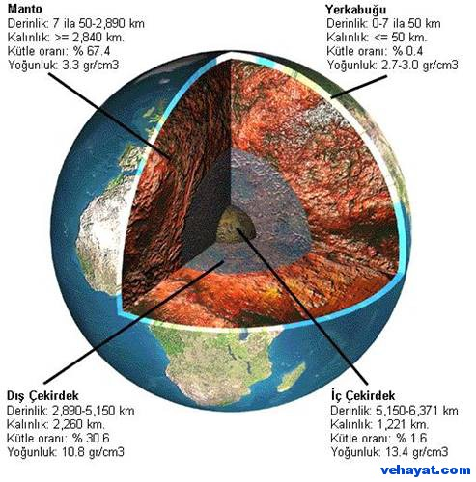
Magma Nedir?
Ateş Küre’de erimiş maddelerden oluşan koyu kıvamlı sıcak olan sıvıya “Magma” denir. Magma çoğunlukla silisyum ve magnezyum bileşiklerinden meydana gelmiştir. Volkanlardan çıkan lavlar bu tabakadan gelir.
Ateş Kürenin Etkileri
Yanardağların oluşmasında etkilidir. Bu tabakadaki yüksek sıcaklık ve basınçtaki erimiş maden, yer kabuğundaki çatlaklardan ya da zayıf noktalardan dışarıya doğru püskürerek büyük zarar verir.
Ateş Kürenin Özellikleri
Dünyanın çekirdeğine yakın olan kısmının sıcaklığı 3700 derecedir.
Yer kabuğuna yakın olan kısmının sıcaklığı 870 derecedir.
Ortala sıcaklığı 2000 derecedir.
Büyük oranda yüksek basınçtan erimiş demir, magnezyum ve kalsiyum içerir.
Yer kabuğunu çatlak ve kırık yerlerinden dışarıya püskürür ve etrafa zarar verir. (yanardağlar)

Slide 13
Ağır Küre - Barisfer
Barisfer tabakasının diğer adı "ağır küredir". Ağır küre dünyanın en iç tabakasını oluşturmaktadır. Yapısında çeşitli metaller içeren ağır küre yüksek basınç altındadır.
Dünyanın tabakalarından biri olan Barisfer, Dünya’nın derinliklerinde, ağır madenlerden meydana gelmiş bir tabakadır. Buna “ağırküre” de denir. Üstünde litosfer (yerkabuğu) vardır. Altında ise Dünya’nın çekirdeği bulunur. Barisferi meydana getiren madenler, demirle nikel karışımıdır. Bu tabakanın her santimetrekaresi, binlerce tonluk basınç altındadır. Sıcaklığı da binlerce derecedir.
Ağır küre, magmanın altında yer alan, Dünya’nın en iç katmanıdır. Çekirdek ya da barisfer de denir. Yaklaşık 4000 km çapında olan bu katmanın sıcaklığı yaklaşık, 4500 derece dolayındadır. İç ve dış çekirdek olmak üzere iki bölümden oluşur. Nikel ve demirden oluştuğu düşünülen iç çekirdek, yüksek basınç nedeniyle katı hâldedir. Bunu çevreleyen dış çekirdekse, içerdiği kükürt ve oksijen nedeniyle ergime noktası düştüğü için sıvı hâldedir. 4,5 milyar yıldan bu yana soğumasına karşın hâlâ çok sıcak olan çekirdeğin, yerkürenin manyetik alanının oluşmasında da etkili olduğu düşünülmektedir.

Slide 14
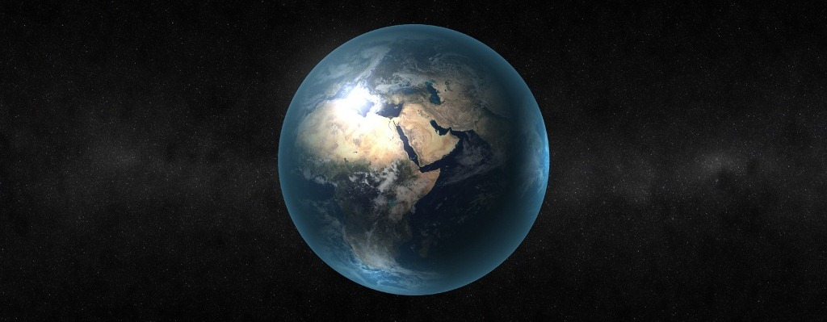
DÜNYA’NIN GÜNLÜK HAREKETİ

Slide 15
Eksen: İki kutup noktasını birleştirdiği varsayılan çizgidir.
Dünya kendi ekseni etrafındaki dönüşünü, batıdan doğuya doğru 24 saatte tamamlar.
Dünya, kendi ekseni etrafında atmosfer ile birlikte döndüğü için bu dönüş hissedilmez.
Dünya’nın kendi ekseni etrafındaki hızı en fazla Ekvator üzerindedir.

Slide 16
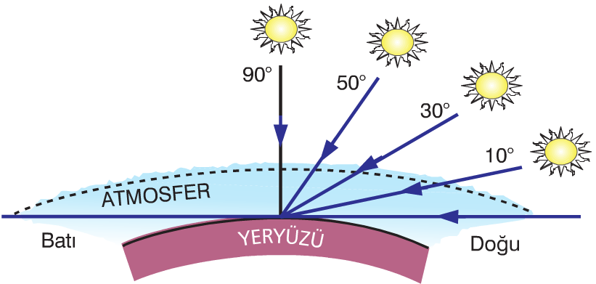
1. Gece-gündüz birbirini izler(ardalanır)
2. Güneş ışınlarının yere düşme açısı gün boyunca değişir.
Buna bağlı olarak:

Slide 17
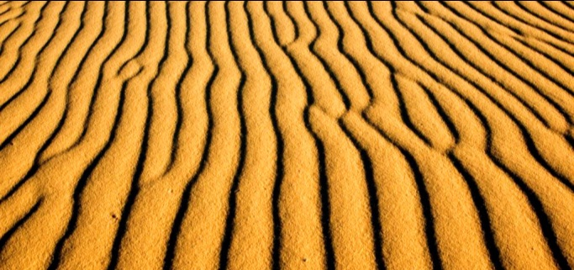
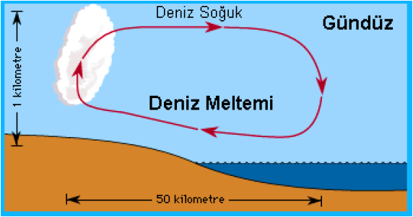
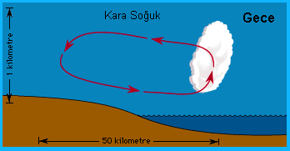
2.a. Günlük sıcaklık farkları meydana gelir.
Bunun sonucunda;
-Fiziksel çözülme oluşur.
-Günlük basınç farkları oluşur.
-Meltem rüzgârları oluşur.

Slide 18
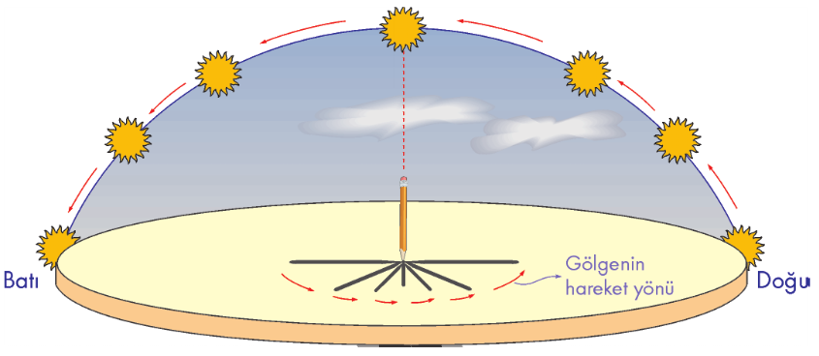
2.b. Gölge boyu ve yönü gün içinde değişir.

Slide 19
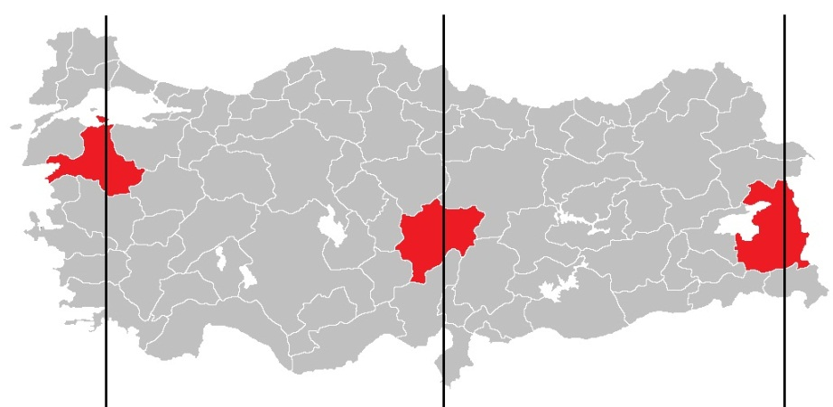
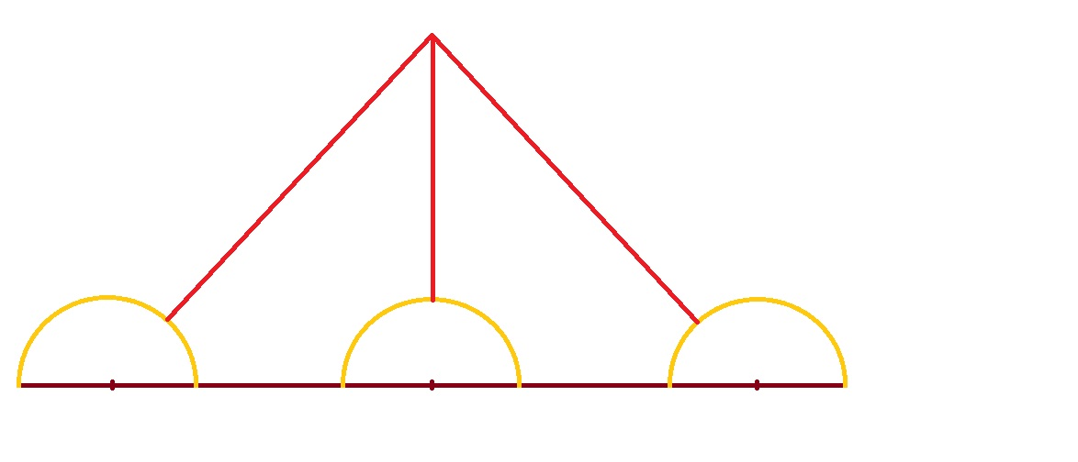
3. Yerel saat farkları meydana gelir.
4. Güneş doğuda erken doğar, batar ve batıda geç doğar, batar.
Balıkesir 28°
Kayseri
36°
Van 44°

Slide 20
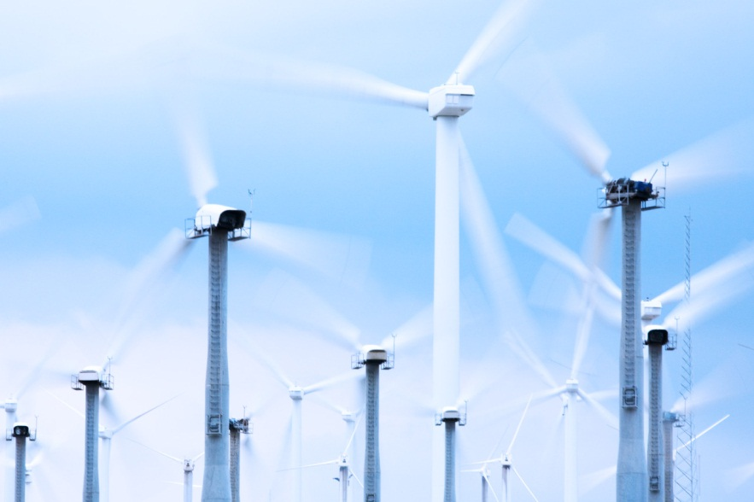
5. Dinamik basınç kuşakları meydana gelir.
6. Sürekli rüzgârların yönlerinde sapmalar meydana gelir.

Slide 21
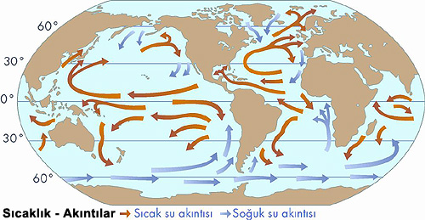
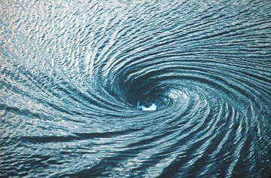
7. Okyanus akıntıları halkalar oluşturur ve yönlerinde sapmalar olur.

